Slide 1
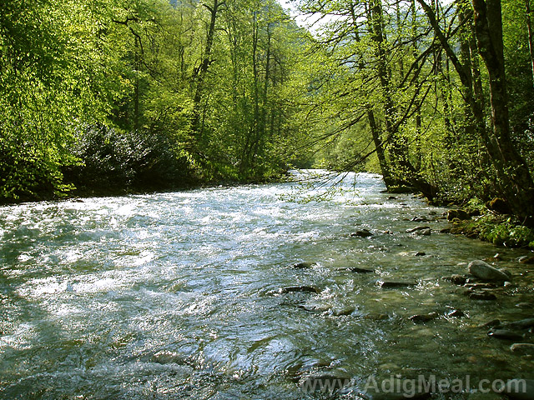
ГБОУ « Адыгейская республиканская гимназия»
Памятники природы Адыгеи
Презентацию подготовила
учитель русского языка и литературы
Куадже Ася Шумафовна
г. Майкоп, 2013
Адыгея — горная река

Slide 2
Памятники природы - это отдельные достопримечатель-
ные природные объекты, имеющие научное, историческое и культурно-оздоровительное значение.
Большая Азишская пещера
Хаджохская теснина
Гора Монах
Даховская пещера
Черкесский камень
Монастырская пещера
Горная группа Фишта
Гранитное ущелье
Ущелье реки большой Руфабго
Хребет Каменное Море
Золотой родник
Родник природный
Водопад Маленький шум
Лесосеменной заказник дуба
Роща медвежьего ореха
Рощи съедобного каштана

Slide 3
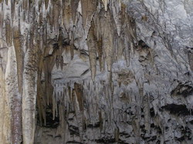
Большая Азишская пещера
Пещера объявлена памятником природы с февраля 1973 года, а с июня 1987 является экскурсионным объектом.

Slide 4
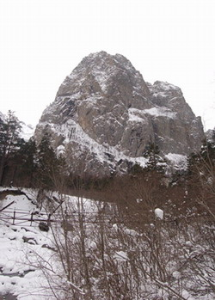
Гора Монах
Гора монах находится на северной окраине с. Хамышки ,расположена гора Монах на высоте 500 м. Названа так потому, что на ее вершине в небольшой пещере жил некогда монах. Согласно легенде, монах, якобы пытаясь замолить грехи, хотел в скале вырубить фигуру святого, но смог сделать только одну голову. И сейчас можно увидеть наверху скуластое насупившееся лицо старика. Исподлобья глядят раскосые глаза, резко выдается массивный приплюснутый нос, крепко сжат рот. Над низким лбом взлохмочены густые волосы, а на макушке белеет лысина.

Slide 5
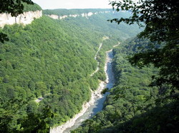
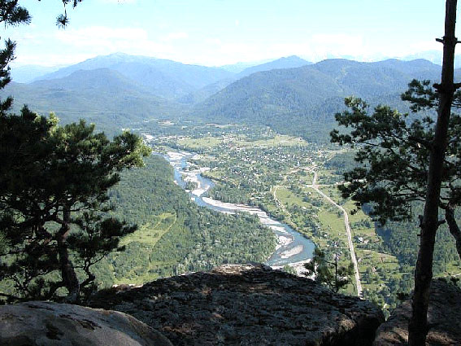
Хаджохская теснина
Река Белая

Slide 6
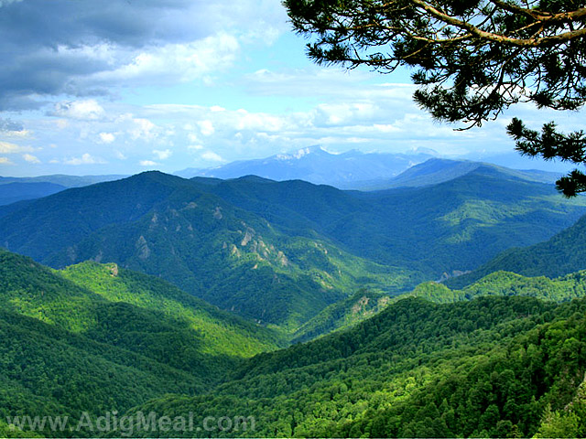
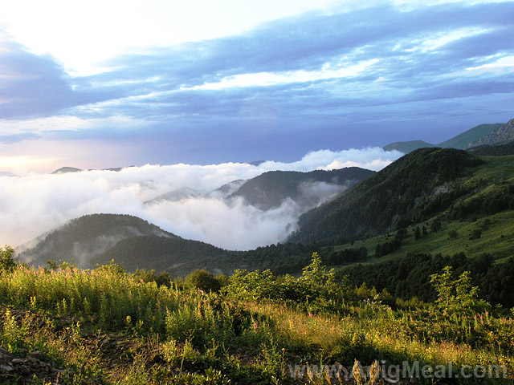
Горная Адыгея
Адыгея - в горах перед закатом

Slide 7
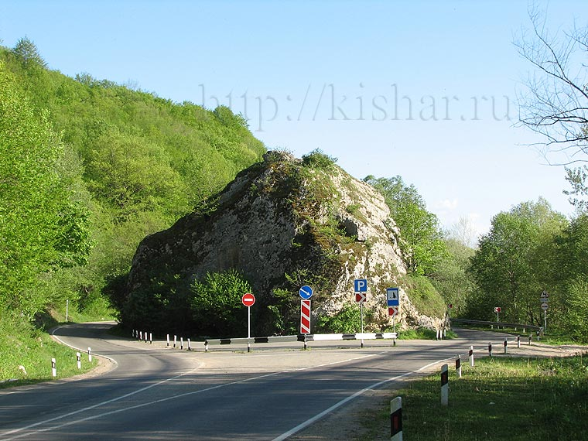
Казачий камень

Slide 8
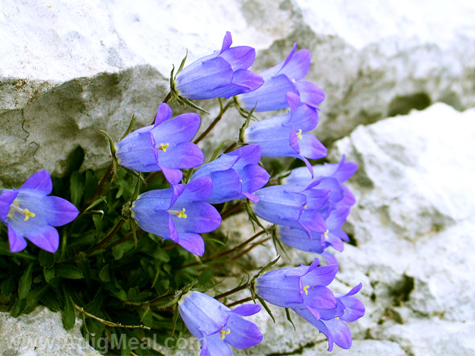
Адыгея-Родина моя!
Уголок страны привольной нашей.
Глянешь - вся в цвету твоя земля,
Кажется, что нет на свете краше.
(Гадагатль Аскер)
Адыгея — горные цветы

Slide 9
Использованный материал
adygeya-republic.info/adygeya-geogr
ru.wikipedia.org/wiki/Категория:Пам...
bibliofond.ru/view.aspx?id=30660

